Slide 1
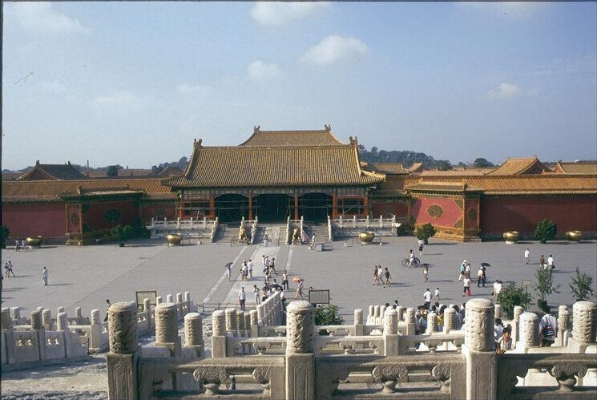
CHƯƠNG III. TRUNG QUỐC THỜI PHONG KIẾN
Bài 5. TRUNG QUỐC THỜI PHONG KIẾN
(2 tiết)

Slide 2
1. Trung Quốc thời Tần, Hán
NỘI
DUNG CHÍNH
2. Sự phát triển chế độ
phong kiến dưới thời Đường
3. Trung Quốc thời Minh, Thanh
4. Văn hóa Trung Quốc thời
phong kiến

Slide 3


1. Trung Quốc thời Tần, Hán
Trình bày sự hiểu biết của em về đất nước Trung Quốc?

Slide 4
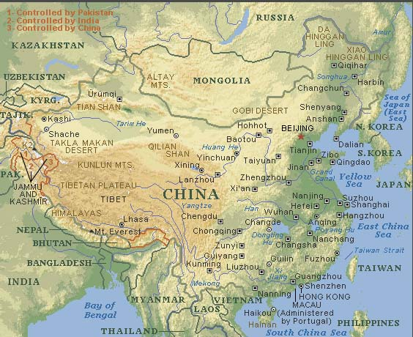
Bài 5: TRUNG QUỐC THỜI PHONG KIẾN
- Nằm ở phía Đông Châu Á.
- Cả nước có 22 tỉnh, 5khu tự trị.
2đặc khu kinh tế (Hồng Kông, Ma Cao)
- Trung Quốc có đường biên giới
giáp với 14 nước.
(22.000 km).
- Diện tích: 9.572.800 km2.

Slide 5
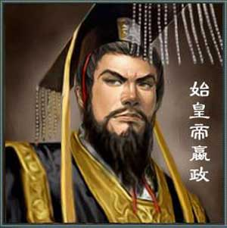

Bài 5: TRUNG QUỐC THỜI PHONG KIẾN
1. Trung Quốc thời Tần, Hán
a. Trung Quốc thời Tần (221 TCN – 206 TCN):
Nhà Tần thành lập vào thời gian nào, do ai sáng lập ra?

Slide 6
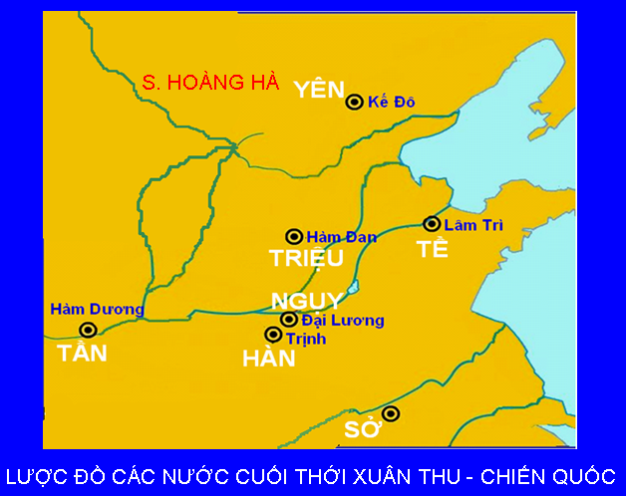

Slide 7
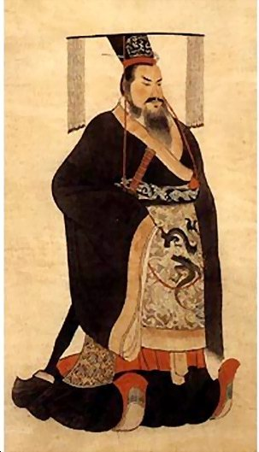
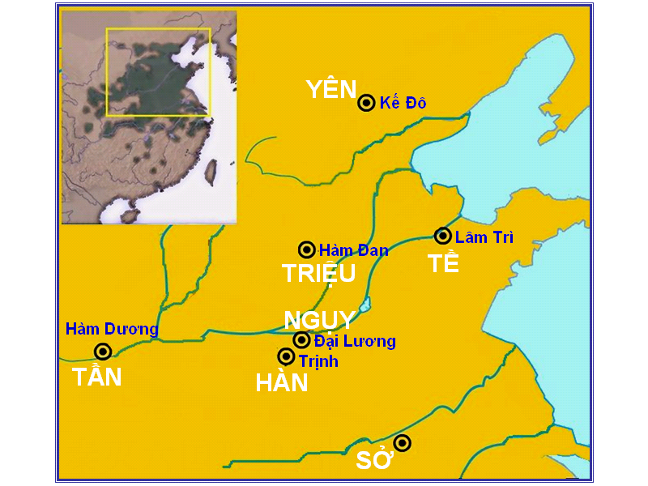
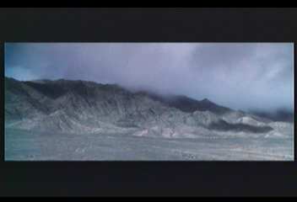
226 TCN
221 TCN
229 – 228 TCN
225 TCN
230 – 229 TCN
224 – 223 TCN
NHÀ TẦN
(221-206 TCN)
Tần đánh chiếm các nước
TầnThủy Hoàng

Slide 8
a. Trung Quốc thời Tần (221 TCN – 206 TCN):
- 221 TCN, Tần thống nhất Trung Quốc, vua Tần xưng là Hoàng đế (Tần Thủy Hoàng)
- Xã hội: 2 giai cấp:
• Địa chủ: Là các quan lại có nhiều ruộng đất.
• Nông dân: nông dân tự canh, nông dân lĩnh canh.
→ Chế độ phong kiến được xác lập.
Tổ chức bộ máy nhà nước:
+ Vua có quyền hành tuyệt đối, dưới vua có các quan văn, quan võ,...
+ Chia nước thành các quận, huyện.
b. Trung Quốc thời Hán (206 TCN – 220):
- 206 TCN, Lưu Bang lập ra nhà Hán.
- Nhà Hán tiếp tục củng cố bộ máy cai trị.
- Chính sách xâm lược của nhà Tần–Hán: xâm lược các vùng xung quanh, Triều Tiên, đất đai của người Việt cổ.

Slide 9
Bài 5: TRUNG QUỐC THỜI PHONG KIẾN
1. Trung Quốc thời Tần, Hán
Em có nhận xét gì về bộ máy nhà nước thời Tần, Hán.
Nhà Tần, Hán thi hành chính sách kinh kinh tế, đối ngoại như thế nào

Slide 10
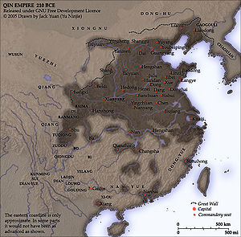
Bài 5: TRUNG QUỐC THỜI PHONG KIẾN
1. Trung Quốc thời Tần, Hán

Slide 11
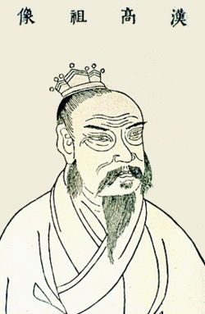
Cuộc chiến diễn ra giữa các nước đó trong 5 năm (206-202 TCN), gọi là thời Hán Sở tranh hùng. Lưu Bang là người giành thắng lợi cuối cùng, trở thành vị vua đầu tiên của nhà Hán. Ban đầu, "Hán" (là địa giới do Hạng Vũ phân chia) chỉ gồm vùng Tứ Xuyên, Trùng Khánh và phía nam Thiểm Tây và chỉ là một công quốc nhỏ, nhưng dần lớn mạnh thành một đế chế; nhà Hán được gọi theo công quốc này, tên của nó lại được đặt từ chữ Hán Trung (漢中) — phía nam Thiểm Tây hiện nay, vùng bao quanh thành phố Hán Trung. Sự khởi đầu của triều Hán có thể tính từ năm 206 TCN khi nhà Tần sụp đổ và công quốc Hán được thành lập hay từ năm 202 TCN khi vua nước Sở là Hạng Vũ tự sát.
Hán Cao Tổ - Lưu Bang

Slide 12
SƠ ĐỒ SỰ HÌNH THÀNH QUAN HỆ SẢN XUẤT PHONG KIẾN
Quý tộc
Địa chủ
Nông dân giàu
Nông dân tự canh
Nông dân
công xã
Nông dân
lĩnh canh
Nông dân nghèo
Như vậy quan hệ bóc lột địa tô của địa chủ với nông dân lĩnh canh thay cho quan hệ cũ và xã hội phong kiến được hình thành

Slide 13
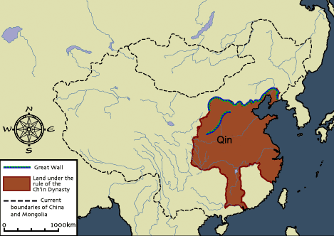
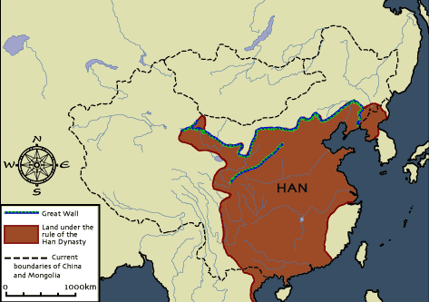
Lãnh thổ nhà Tần
Lãnh thổ nhà Hán

Slide 14
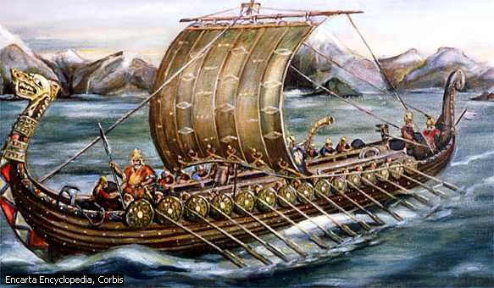
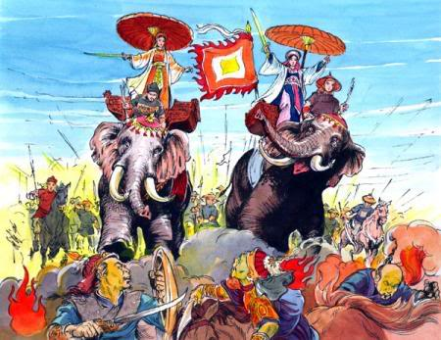
"Một xin rửa sạch nước thù
Hai xin dựng lại nghiệp xưa họ Hùng
Ba kêu oan ức lòng chồng
Bốn xin vẻn vẹn sở công lênh này".
Hai Bà Trưng khởi nghĩa chống lại thái thú Tô Định của nhà Hán

Slide 15

Bài 5: TRUNG QUỐC THỜI PHONG KIẾN
2. Sự phát triển chế độ phong kiến dưới thời Đường
Nhà Đường thành lập vào thời gian nào? Do ai sáng lập nên?

Slide 16
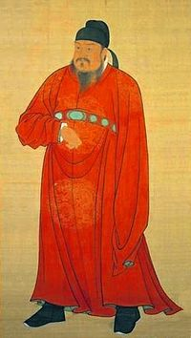
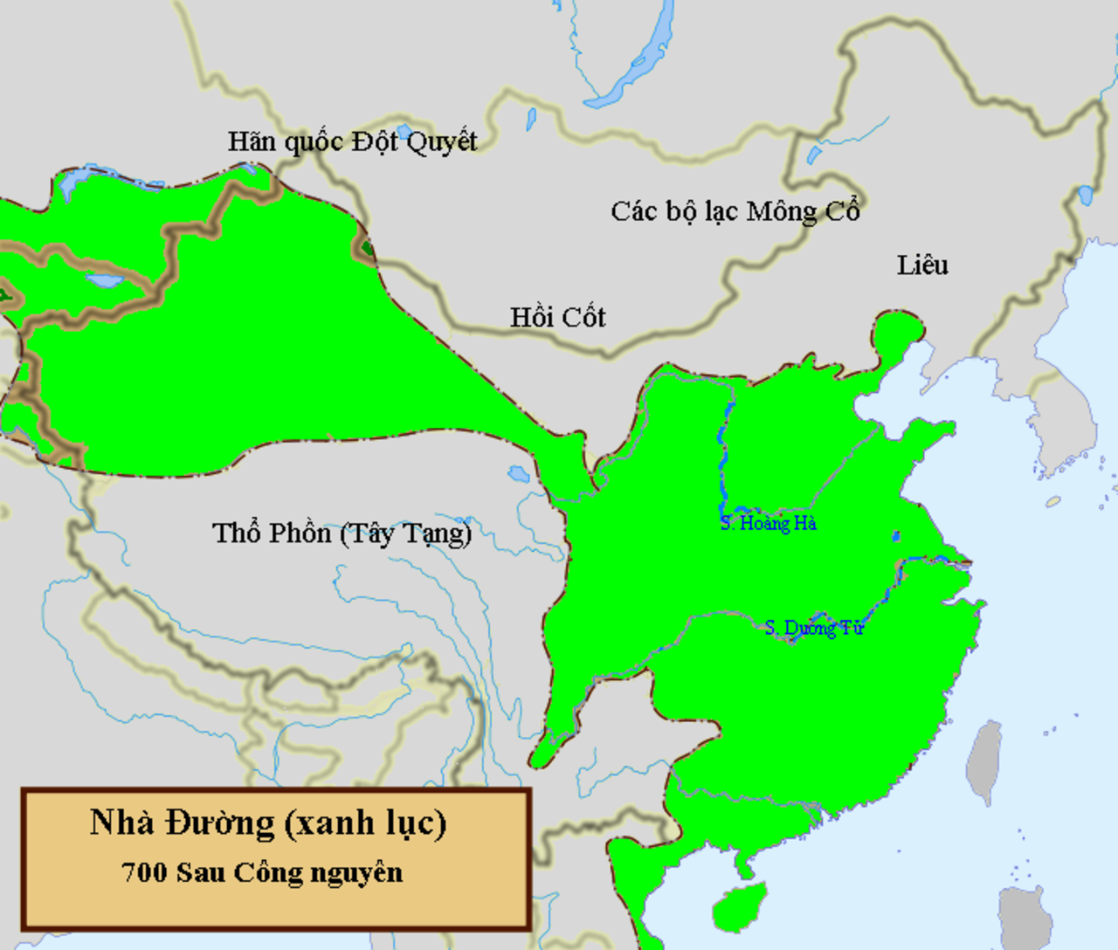
Bài 5: TRUNG QUỐC THỜI PHONG KIẾN
2. Sự phát triển chế độ phong kiến dưới thời Đường
Năm 618 Lý Uyên lập ra nhà Đường
Lý Uyên

Slide 17
Bài 5: TRUNG QUỐC THỜI PHONG KIẾN
2. Sự phát triển chế độ phong kiến dưới thời Đường
a. Chính trị:
- Hoàn chỉnh bộ máy cai trị từ trung ương đến địa phương.
- Tuyển dụng quan lại bằng thi cử.
- Tiếp tục chính sách xâm lược, mở rộng lãnh thổ: xâm lược Nội Mông, Triều Tiên, An Nam,...
- Cuối thời Đường, mâu thuẫn xã hội sâu sắc, nông dân khởi nghĩa →nhà Đường sụp đổ.

Slide 18
Bài 5: TRUNG QUỐC THỜI PHONG KIẾN
2. Sự phát triển chế độ phong kiến dưới thời Đường
b. Kinh tế:
- Nông nghiệp:
• Giảm tô thuế, bớt lao dịch.
• Thực hiện chế độ quân điền, nông dân nộp tô thuế.
• Áp dụng kĩ thuật canh tác mới.
- Thủ công nghiệp và thương nghiệp phát triển, có các xưởng thủ công (luyện sắt, đóng thuyền).
→ Kinh tế phát triển.

Slide 19
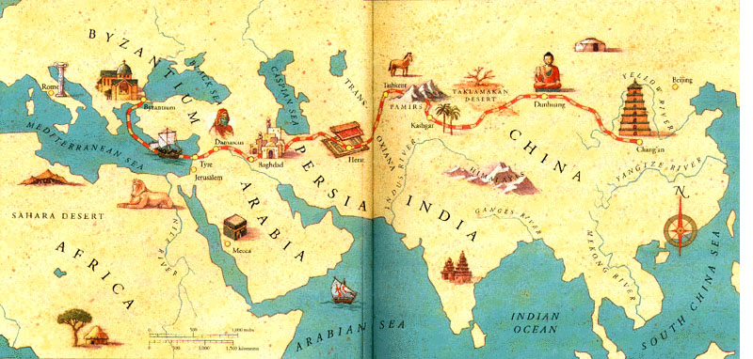
Con đường tơ lụa bắt đầu từ Phúc Châu, Hàng Châu, Bắc Kinh (Trung Quốc) qua Mông Cổ, Ấn Độ, Afghainstan, Kazakhstan, Kyrgyzstan,Uzbekistan, Iran, Iraq, Thổ Nhĩ Kỳ, Hy Lạp, xung quang vùng địa trung hải và đến tận châu Âu. Con đường cũng đến cả triều tiên và Nhật Bản. Chiều dài khoảng 4000 dặm hay 6437 km

Slide 20
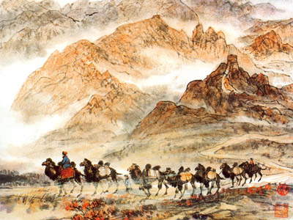
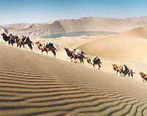
Con đường tơ lụa từ Trung Quốc đến Ấn Độ - Lưỡng Hà
và Địa Trung Hải

Slide 21
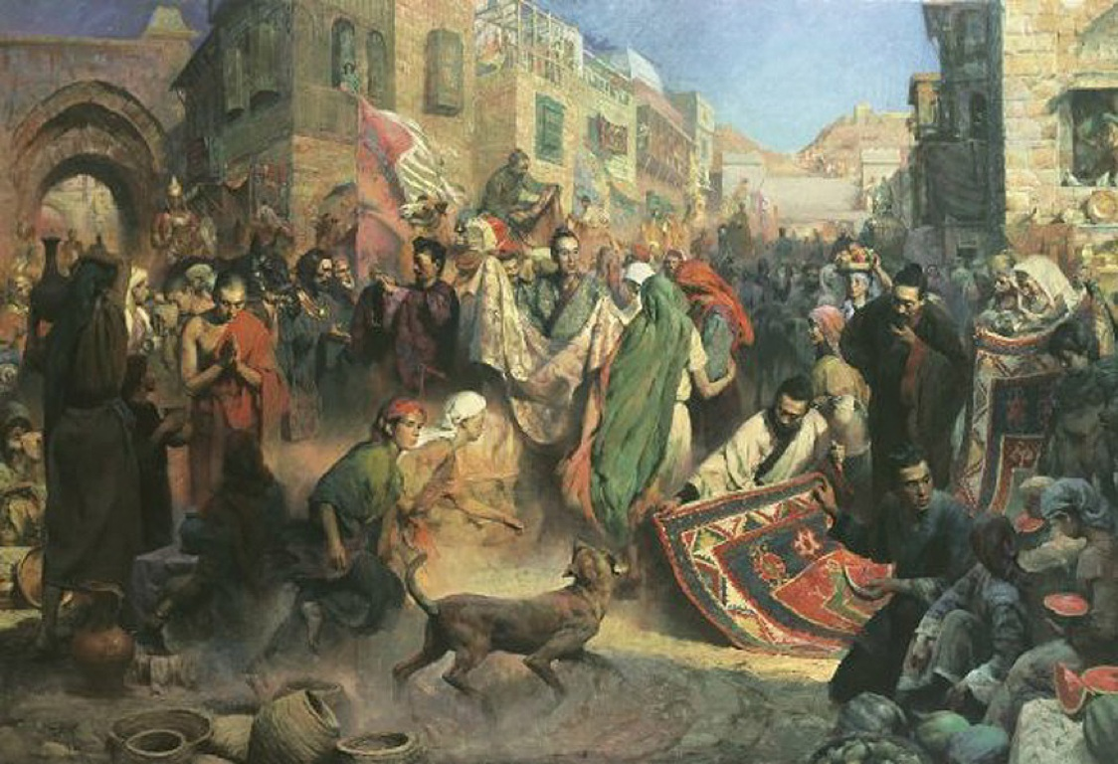
Việc giao thương buôn bán nhộn nhịp trên con đường nổi tiếng

Slide 22
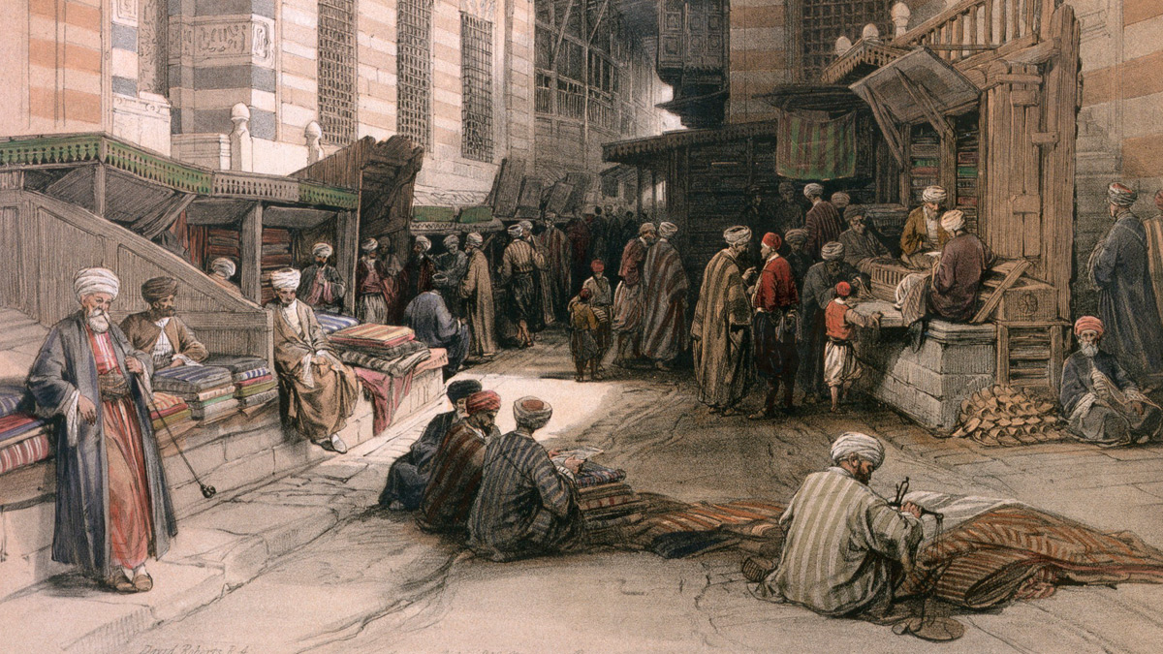
Lụa là vật phẩm quý và cũng là vật phẩm chủ chốt được vận chuyển trên tuyến đường

Slide 23

Bài 5: TRUNG QUỐC THỜI PHONG KIẾN
3. Trung quốc thời Minh, Thanh
Nhà Minh được thành lập vào thời gian nào, do ai lập nên

Slide 24
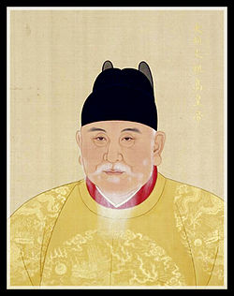
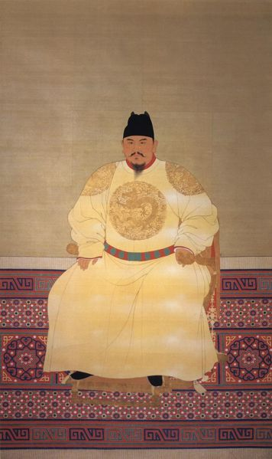
Bài 5: TRUNG QUỐC THỜI PHONG KIẾN
3. Trung quốc thời Minh, Thanh
Tranh vẽ Đại Minh Thái Tổ Cao Hoàng đế
LÝ TỰ THÀNH

Slide 25
Bài 5: TRUNG QUỐC THỜI PHONG KIẾN
3. Trung quốc thời Minh, Thanh
a. Trung Quốc thời Minh (1368 – 1644)
- 1368, Chu Nguyên Chương lập ra nhà Minh.
* Kinh tế:
- Thực hiện nhiều biện pháp nhằm khôi phục kinh tế.
- Đầu thế kỉ XVI, mầm mống kinh tế TBCN xuất hiện
• Xuất hiện công trường thủ công → Quan hệ giữa chủ và người làm thuê.
• Thương nghiệp phát triển, thành thị mở rộng và phồn thịnh.
* Chính trị: Bộ máy nhà nước phong kiến ngày càng tập quyền.

Slide 26
Trung ương
HOÀNG ĐẾ
Thượng thư
Thượng thư
Địa phương
Lại, Hộ, Lễ, Binh, Hình, Công
Huyện
Huyện lệnh
Sơ đồ bộ máy nhà nước thời Minh

Slide 27
Bài 5: TRUNG QUỐC THỜI PHONG KIẾN
* Xã hội:
- Cuối thời Minh, việc bao chiếm ruộng đất diễn ra nghiêm trọng.
- Nông dân đói khổ vì thuế nặng.
- Mâu thuẫn xã hội gay gắt, khởi nghĩa của Lý Tự Thành đã lật đổ nhà Minh.
b. Trung Quốc thời Thanh (1644 – 1911):
- 1644, bộ tộc Mãn Thanh đánh bại Lý Tự Thành lập ra nhà Thanh.
- Thi hành chính sách áp bức dân tộc → mâu thuẫn xã hội sâu sắc, nông dân khởi nghĩa → nhà Thanh suy yếu → tư bản phương Tây đua nhau nhòm ngó, xâm lược Trung Quốc.
- Thực hiện chính sách “Bế quan tỏa cảng” gây nên xung đột → nhà Thanh sụp đổ.

Slide 28
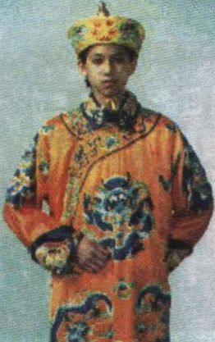
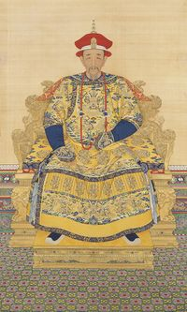
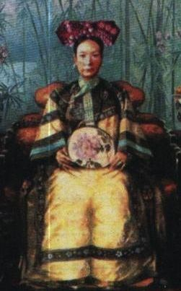
Quang Tự
Càn Long
Từ Hy Thái hậu

Slide 29
Các triều đại phong kiến Trung Quốc
Tên triều đại | Thời gian | Nét chủ yếu mỗi triều đại
Tần Thủy Hoàng thống nhất TQ, chế độ phong kiến hình thành.
Nhà Tần
221-206 TCN
Nhà Hán
Lưu Bang lập ra nhà Hán, chế độ PK TQ tiếp tục được xác lập.
206 TCN - 220
Nhà Đường
618 - 907
Lý Uyên đàn áp cuộc khởi nghĩa nông dân, lập ra nhà Đường.
Chu Nguyên Chương lãnh đạo khởi nghĩa nông dân thắng lợi, lập ra nhà Minh.
Nhà Minh
1368 - 1644
Khởi nghĩa Lí Tự Thành lật đổ triều Minh, nhưng bị người Mãn xâm chiếm, lập ra nhà Thanh
Nhà Thanh
1644 - 1911

Slide 30

Nhà Tần: 221 → 206 TCN
Nhà Hán: 206 TCN → 220
Thời Tam Quốc: 220 → 280
Thời Tây Tấn: 265 → 316
Thời Đông Tấn: 317 → 420
Thời Nam – Bắc Triều: 420 → 589
Nhà Tuỳ: 581 → 618
Nhà Đường: 618 → 907
Thời Ngũ đại: 907 → 960
Nhà Tống: 960 → 1279
Nhà Nguyên: 1271 → 1368
Nhà Minh: 1368 → 1644
Nhà Thanh: 1644 → 1911
NIÊN BIỂU CÁC TRIỀU ĐẠI PHONG KIẾN Ở TRUNG QUỐC
Notes:
Copyright © 2006 Doan Van Hung- Khoa Lich Su, Dai hoc QuyNhon

Slide 31
Bài 5: TRUNG QUỐC THỜI PHONG KIẾN
4. Văn hóa Trung Quốc thời phong kiến
a. Tư tưởng:
- Nho giáo: Là cơ sở lí luận và tư tưởng của chế độ phong kiến.
- Phật giáo: Thịnh hành nhất vào thời Đường.
b. Sử học: Bộ sử kí Tư Mã Thiên.
c. Văn học:
- Thơ Đường: Lý Bạch, Đổ Phủ, Bạch Cư Dị….
- Tiểu thuyết: Tam quốc diễn nghĩa (La Quán Trung), Thủy hử (Thi Nại An), Tây du kí (Ngô Thừa Ân)..

Slide 32
Bài 5: TRUNG QUỐC THỜI PHONG KIẾN
4. Văn hóa Trung Quốc thời phong kiến
d. Khoa học - kĩ thuật:
- Toán học, thiên văn học, y dược,... đạt nhiều thành tựu quan trọng.
- 4 phát minh quan trọng: giấy, kĩ thuật in, la bàn, thuốc súng.
- Kiến trúc: Vạn lí trường thành, Cung điện cổ kính, những bức tượng sinh động….còn được lưu giữ đến ngày nay.

Slide 33
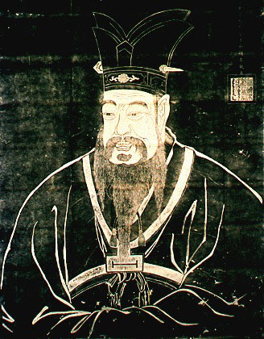
Khổng Tử (551 - 479 )
Bia mộ Khổng Tử

Slide 34
TAM CƯƠNG
NGŨ THƯỜNG
TỨ ĐỨC
Theo chiết tự Trung Hoa, chữ Nho được tạo bởi chữ “Nhân" là người, đứng bên chữ “Nhu" có nghĩa là cần dùng. Vậy Nho Gia là loại người cần dùng để giúp ích cho xã hội, cho mọi người biết cách cư xử, hành động, làm sao cho hợp với lẽ Trời, với tình Người.
NHÂN
TỨ ĐỨC
CÔNG
TÍN
DUNG
NGÔN
HẠNH
TAM CƯƠNG
VUA – TÔI
CHA – CON
VỢ - CHỒNG
NGŨ THƯỜNG
TRÍ
LỄ
NGHĨA

Slide 35
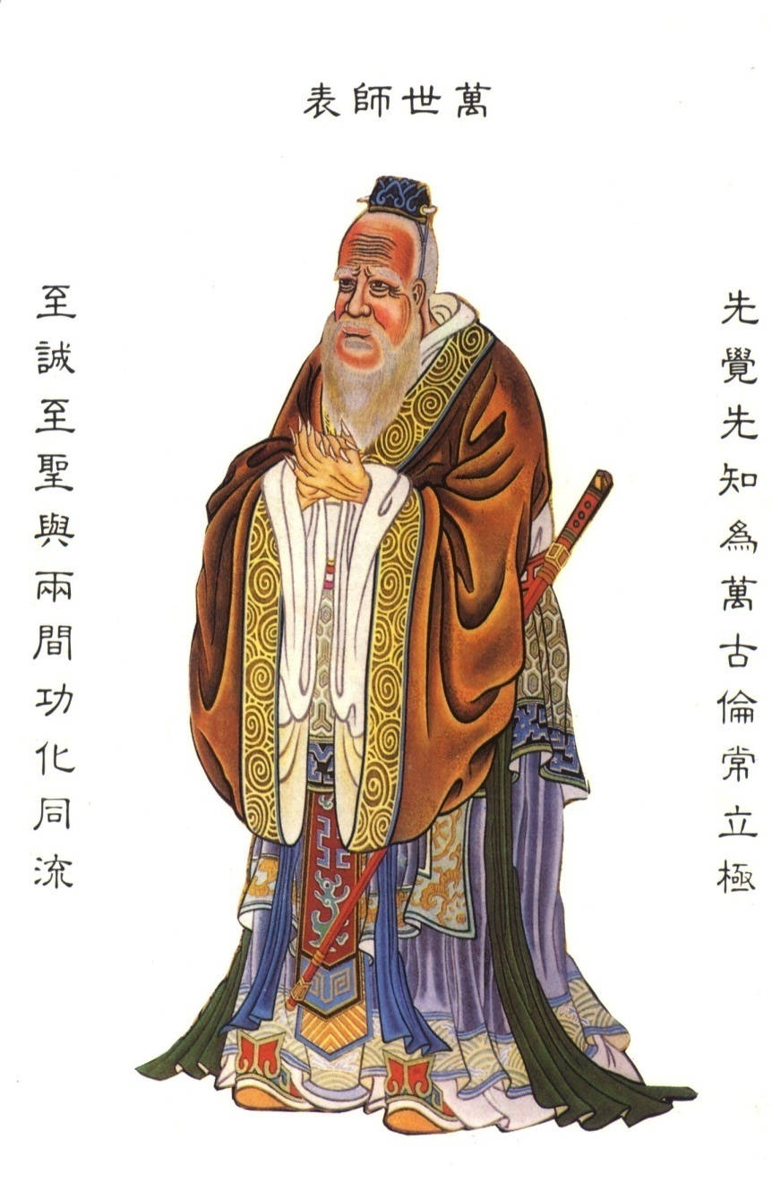
Nho giáo: Trong quá trình phát triển của lịch sử tư tưởng Trung Hoa, tư tưởng Nho Gia xuất hiện tương đối sớm, những cơ sở tư tưởng giúp cho Nho giáo hình thành đã có từ rất lâu, đến thời Xuân Thu với Khổng Tử, học thuyết này mới được sắp xếp lại 1cách hệ thống. Đến thời Chiến Quốc, người kế thừa trung thành và phát triển học thuyết của Khổng Tử lên một bước là Mạnh Tử, nhưng lúc bấy giờ vì không đáp ứng được yêu cầu của thời đại nên nho gia chưa có vai trò đáng kể.
Khổng Tử

Slide 36
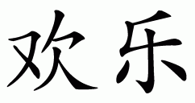
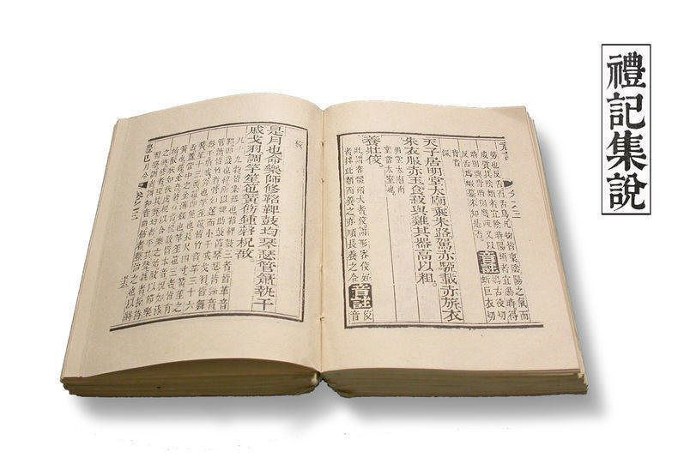
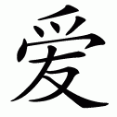
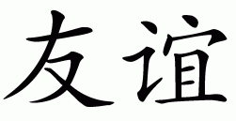
Từ đời Tần sang đến đầu đời Hán, Nho Giáo lại bị coi thường, thậm chí đã bị đả kích dữ dội. Nhưng vào thời Hán Vũ đế, Nho giáo lại trờ thành công cụ sắc bén phục vụ cho giai cấp thống trị. Đổng Trọng Thư (179-104 TCN)là nhân vật tiêu biểu cho Hán nho. Ông khuyên nhà vua gạt bỏ các học thuyết khác chỉ tôn sung nho học, điều đó gây ảnh hưởng quan trọng đối với phương hướng phát triển của tư tưởng Trung Hoa. Là người phát triển Nho gia thêm 1bước nhất là về các mặt triết học và đạo đức, làm cho học thuyết này càng thêm hoàn chỉnh. Đồng thời tư tưởng của Đổng Trọng Thư có pha lẫn thuyết Âm Dương Ngũ Hành và đề cao quyền thần. Do đó làm cho tư tưởng Nho gia nhuốm màu sắc thần học.
Sách nho giáo

Slide 37
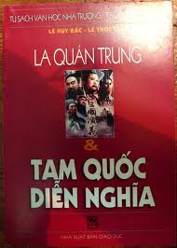
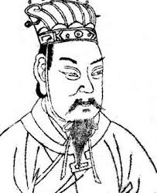
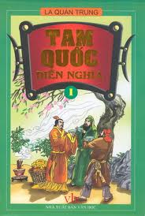
La Quán Trung

Slide 38

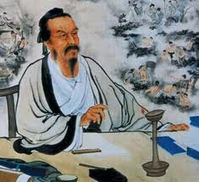
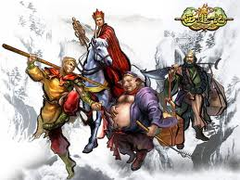

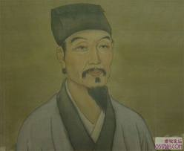
Thi Nại An– Thủy Hử
Ngô Thừa Ân- Tây Du Kí

Slide 39
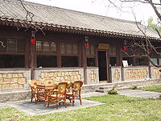
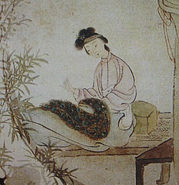
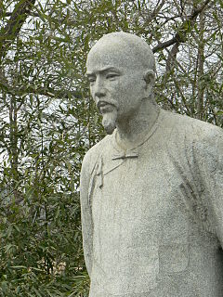
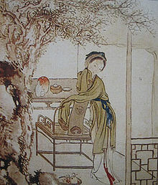
Ngoại ô Bắc Kinh, nơi gia đình Tào Tuyết Cần từng sinh sống
Hồng lâu Mộng
Tượng Tào Tuyết Cần ở Bắc Kinh

Slide 40
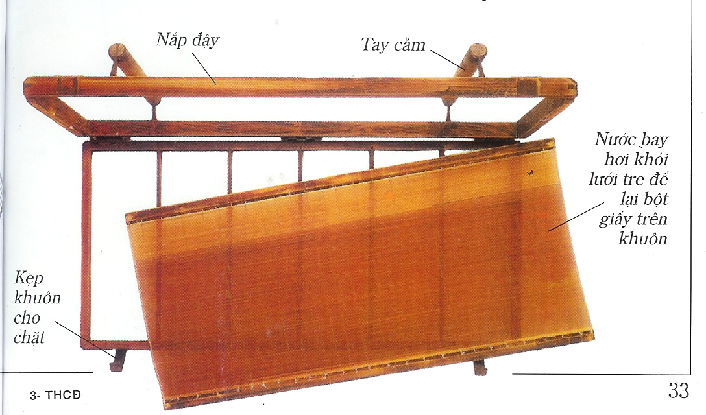
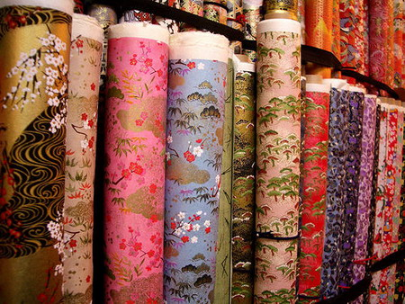
Khuôn làm giấy của người Trung Quốc
Giấy của người Trung Quốc

Slide 41
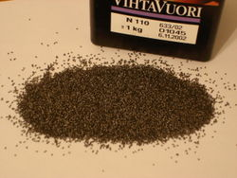
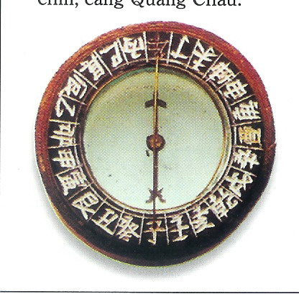

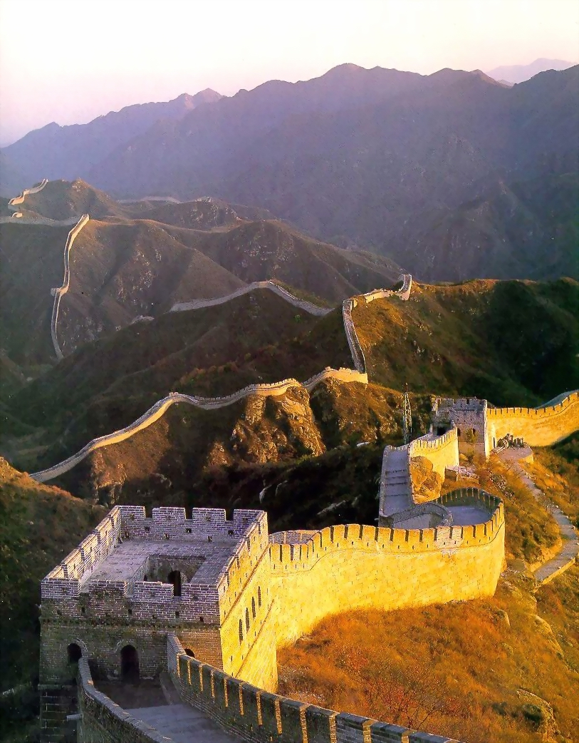
La bàn của người Trung Quốc
THUỐC SUÙNG
KỸ THUẬT IN

Slide 42
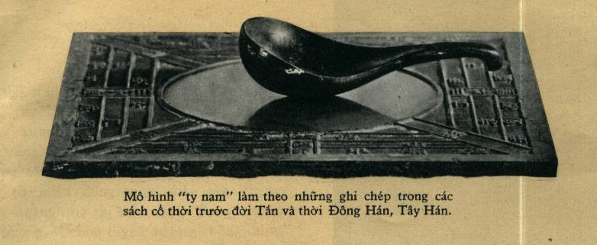
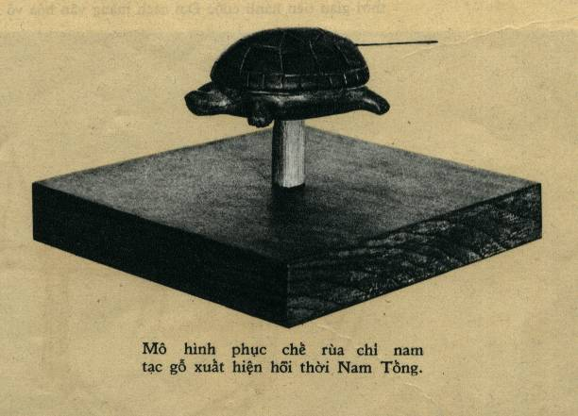
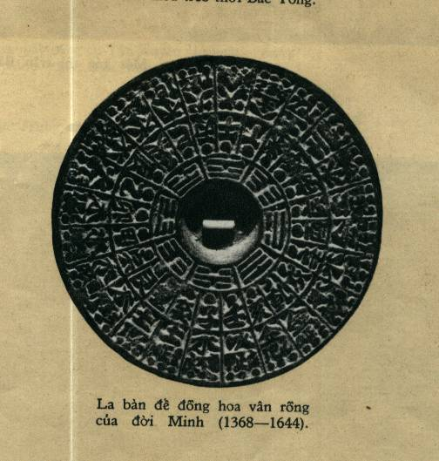
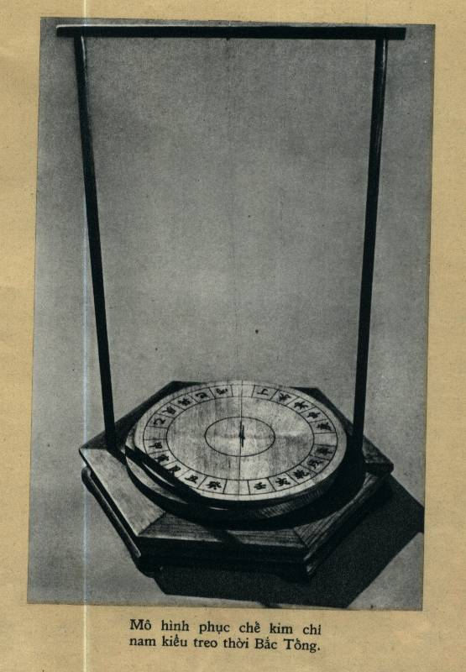
LA BÀN
LA BÀN
LA BÀN
LA BÀN

Slide 43



Vạn Lý Trường Thành
Tần Thuỷ Hoàng
Notes:
Copyright © 2006 Doan Van Hung- Khoa Lich Su, Dai hoc QuyNhon

Slide 44


Slide 45

Được phát hiện 1974 ở gần Lâm Đồng – Trung Quốc. Ở ba đại sảnh trong hầm phát hiện được 8000 tượng, có bộ binh, xạ thủ, cung nỏ đá, kị binh, chiến xa, chiến mã đều được xép hàng thành đội hình tác chiến. Các bức tượng cao từ 1,6 đến 1,7m. Hình mặt và vẻ mặt mỗi tượng khác nhau. Có người đứng, có người quỳ rút kiếm, điều này chứng tỏ họ đang ngăn chặn kẻ địch tấn công. Vũ khí mang theo các bức tượng: kiếm, trường mâu, cung, tên đều là thật
Tượng Người, Binh mã bằng đất sét nung

Slide 46

Tại hần số 1 có độ sẫu,9 m, dài chừng 229m, rộng 6,1m người ta phát hiện được gần 6000 tượng gồm có bộ binh, xạ thủ bắn cung và chiến xa. Hầm số 2 nhỏ hơn có vài trăm tượng. Hầm số ba chỉ có 68 tượng là những tướng chỉ huy và thuộc hạ
Tượng Người, Binh mã bằng đất sét nung

Slide 47



Lăng mộ nằm phía Bắc núi Lệ Sơn tỉnh Thiểm Tây (Trung Quốc)
Xứng đáng được coi là viện bảo tàng dưới lòng đất về lịch sử quân sự và văn hóa nghệ thuật thời Tần
Tượng người bằng đất nung trong lăng mộ TầnThủy Hoàng

Slide 48
Cố Cung (Bắc Kinh), được xây dựng vào năm 1406 hoàn thành 1420, tổng cộng đã có 24 vị Hoàng đế lên ngôi chấp chính ở đây.

Slide 49

Cố cung Bắc Kinh

Slide 50

NÚI THÁI SƠN

